Slide 1


Mini – Projet Android Studio - TrainConnect
Réalisé par :
Maghrebi Mohamed Ali
2 GEC 3

Slide 2
PLAN
01
02
03
Main Activity
Gare Activity
Simulaion de l’application

Slide 3
01
Main Activity

Slide 4
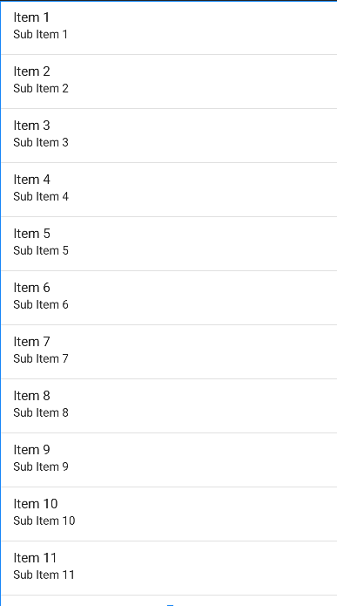
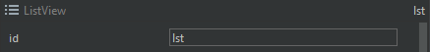
Activity_main . XML

Slide 5
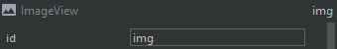

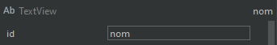
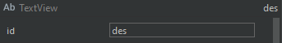
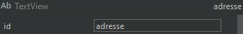
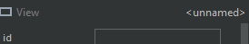
item. XML

Slide 6
Code XML
Cet attribut définit la couleur du texte à l'aide d'un code de couleur hexadécimale.
Dans ce cas, la couleur est le blanc (#FFFFFF).
Cet attribut définit la taille du texte en unité de "sp" (scale-independent pixels).
Dans ce cas, la taille est de 28sp.
Cet attribut définit le style du texte.
Dans ce cas, le style est "gras" (bold).
Cet attribut définit l'alignement du texte dans la vue parente.
Dans ce cas, le texte est aligné horizontalement au centre.
Cet attribut définit l'espace de rembourrage (padding) entre le bord supérieur
de la vue et le texte. ("dp" est une abréviation de "density-independent pixel« ).
Dans ce cas, l'espace de rembourrage est de 8dp .
android:textColor="#FFFFFF" android:textSize="28sp" android:textStyle="bold" android:gravity="center_horizontal" android:padding=« 8dp"

Slide 7
SCRIPT
public class MainActivity extends AppCompatActivity { ListView ls; // Déclaration d'une ListView HashMap<String, String> map; // Déclaration d'un HashMap ArrayList<HashMap<String, String>> values; // Déclaration de la variable values @Override protected void onCreate(Bundle savedInstanceState) { super.onCreate(savedInstanceState); setContentView(R.layout.activity_main); ls = findViewById(R.id.lst); // Récupération de la ListView dans la vue values = new ArrayList<>(); // Initialisation d'une ArrayList pour stocker les données // Creer l’objet map map = new HashMap<String, String>();
//map.put(KEY, VALUE); map.put("titre", "Tunis"); map.put("description", "Gares"); map.put("NoAdr", "Barcelone centre-ville"); map.put("img", String.valueOf(R.drawable.tunis)); values.add(map);
map = new HashMap<String, String>(); map.put("titre", "Nabeul"); map.put("description", "Gares"); map.put("NoAdr", "Nabeul centre-ville"); map.put("img", String.valueOf(R.drawable.nabeul)); values.add(map); map = new HashMap<String, String>(); map.put("titre", "Sousse"); map.put("description", "Gares"); map.put("NoAdr", "Bab jdid centre-ville"); map.put("img", String.valueOf(R.drawable.sousse_bab_jedid)); values.add(map); map = new HashMap<String, String>(); map.put("titre", "Monastir"); map.put("description", "Gares"); map.put("NoAdr", "Monastir centre-ville"); map.put("img", String.valueOf(R.drawable.monastir)); values.add(map);
Rq : Méme principe pour : Mahdia et Sfax

Slide 8
SCRIPT
// Définir un écouteur d'événements pour la sélection d'un élément dans la ListView 'ls’ (lors du clic sur une case de la liste) ls.setOnItemClickListener(new AdapterView.OnItemClickListener() { @Override public void onItemClick(AdapterView<?> parent, View view, int position, long id) { // Récupérer les détails spécifiques de la gare sélectionnée à partir de la liste values(ArrayList) et les stocker dans la variable gare, ce qui nous permettra de les utiliser ultérieurement HashMap<String, String> gare = values.get(position); // Créer une intention pour démarrer l'activité GareActivity Intent i = new Intent(MainActivity.this, GareActivity.class); i.putExtra("nom", gare.get("titre")); // “nom” clé lors de l’appel de l’intent “titre” clé de la liste values i.putExtra("adresse", gare.get("NoAdr")); // Démarrer l'activité GareActivity startActivity(i); } }); // "Long Click Listener" ls.setOnItemLongClickListener(new AdapterView.OnItemLongClickListener() { @Override public boolean onItemLongClick(AdapterView<?> adapterView, View view, int i, long l) { return false; } });

Slide 9
SCRIPT
ls.setOnCreateContextMenuListener(new View.OnCreateContextMenuListener() { @Override public void onCreateContextMenu(ContextMenu menu, View v, ContextMenu.ContextMenuInfo menuInfo) { menu.add(0, 1, 0, "SNCFT"); menu.add(0, 2, 0, "Informations de la gare"); } }); } // END On create ( creer des actions du clic apres onCreateOption menu) @Override public boolean onContextItemSelected(@NonNull MenuItem item) {
//obtenir la position de l'élément sélectionné dans la ListView afin d'accéder aux données associées à cet élément et d'effectuer des actions en conséquence. AdapterView.AdapterContextMenuInfo info = (AdapterView.AdapterContextMenuInfo) item.getMenuInfo(); int position = info.position; switch (item.getItemId()){ case 1 : Intent browserIntent = new Intent(Intent.ACTION_VIEW, Uri.parse("http://www.sncft.com.tn/")); startActivity(browserIntent); break; case 2 : HashMap<String, String> gare = values.get(position); Intent gareIntent = new Intent(MainActivity.this, GareActivity.class); gareIntent.putExtra("nom", gare.get("titre")); gareIntent.putExtra("adresse", gare.get("NoAdr")); startActivity(gareIntent); return true; } return super.onContextItemSelected(item); } }

Slide 10
02
Gare Activity

Slide 11
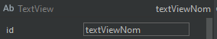
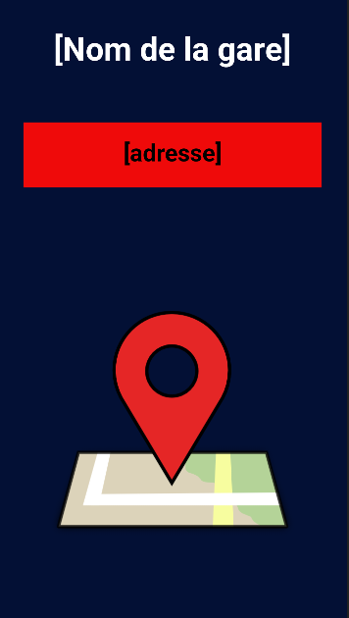
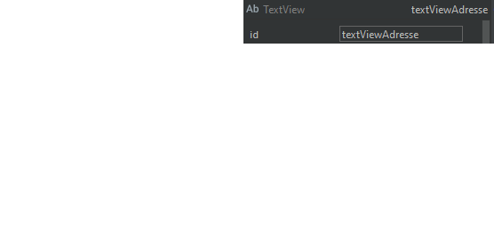
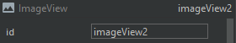
Activity_gare . XML

Slide 12
SCRIPT
public class GareActivity extends AppCompatActivity { private static final int REQUEST_CALL_PHONE_PERMISSION = 1; TextView AdresseRec; TextView NomRec; //bundle conteneur de l'intent @Override protected void onCreate(Bundle savedInstanceState) {
//eviter le crush super.onCreate(savedInstanceState); setContentView(R.layout.activity_gare); NomRec = findViewById(R.id.textViewNom); AdresseRec = findViewById(R.id.textViewAdresse); // Récupérer les données de l'intent Bundle extras = getIntent().getExtras(); String nomGare = extras.getString("nom"); String adresseGare = extras.getString("adresse"); // Afficher les données dans les TextViews NomRec.setText(nomGare); AdresseRec.setText(adresseGare); } @Override public boolean onCreateOptionsMenu(Menu menu) { menu.add(0, 1, 0, "Quit"); menu.add(0, 2, 0, "CALL SNCFT"); return super.onCreateOptionsMenu(menu); }

Slide 13
SCRIPT
@Override public boolean onOptionsItemSelected(@NonNull MenuItem item) { switch (item.getItemId()) { case 1: finish(); break; case 2: // Vérifie d'abord si la permission CALL_PHONE a été accordée à l'application en utilisant ContextCompat.checkSelfPermission() if (ContextCompat.checkSelfPermission(this, Manifest.permission.CALL_PHONE) != PackageManager.PERMISSION_GRANTED) { //PERMISSION_GRANTED est une constante statique de la classe PackageManager ActivityCompat.requestPermissions(this, new String[]{Manifest.permission.CALL_PHONE}, REQUEST_CALL_PHONE_PERMISSION); } else { // Si la permission est déjà accordée, passer l'appel téléphonique performCall(); } break; } return super.onOptionsItemSelected(item); } @Override public void onRequestPermissionsResult(int requestCode, @NonNull String[] permissions, @NonNull int[] grantResults) { super.onRequestPermissionsResult(requestCode, permissions, grantResults); if (requestCode == REQUEST_CALL_PHONE_PERMISSION) { //tableau grantResults & le premier résultat est égal à PackageManager.PERMISSION_GRANTED if (grantResults.length > 0 && grantResults[0] == PackageManager.PERMISSION_GRANTED) { // La permission a été accordée, passer l'appel téléphonique performCall(); } else { // La permission a été refusée, afficher un message d'erreur ou prendre une autre action appropriée Toast.makeText(this, "Permission denied", Toast.LENGTH_SHORT).show(); } } } private void performCall() { Intent intent = new Intent(Intent.ACTION_CALL, Uri.parse("tel:71334444")); startActivity(intent); } }

Slide 14
03
Simulaion de l’application

Slide 15
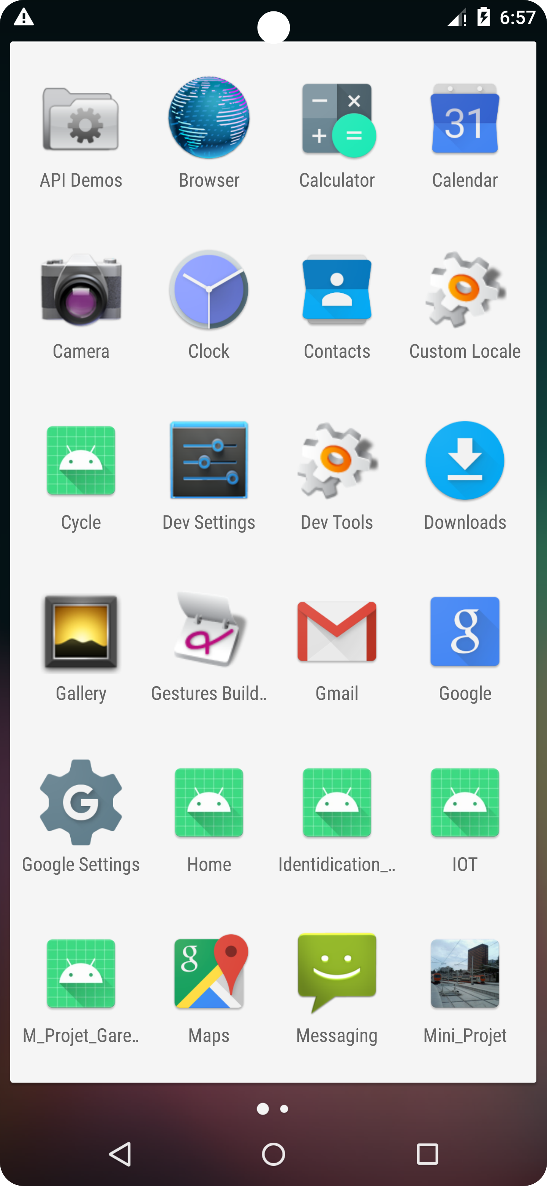
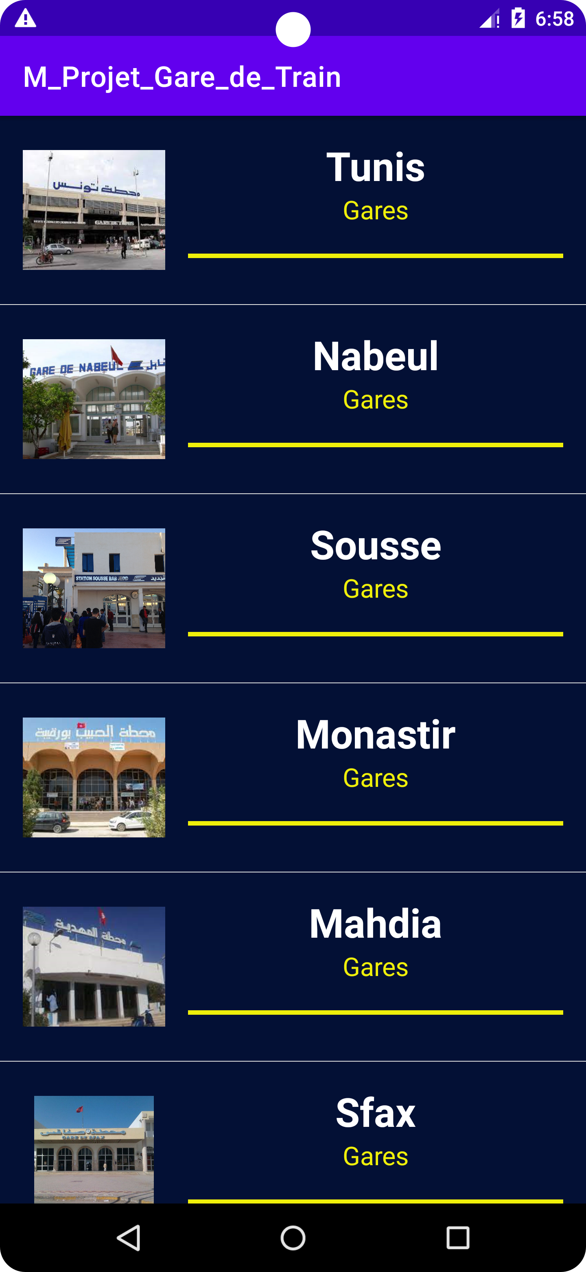
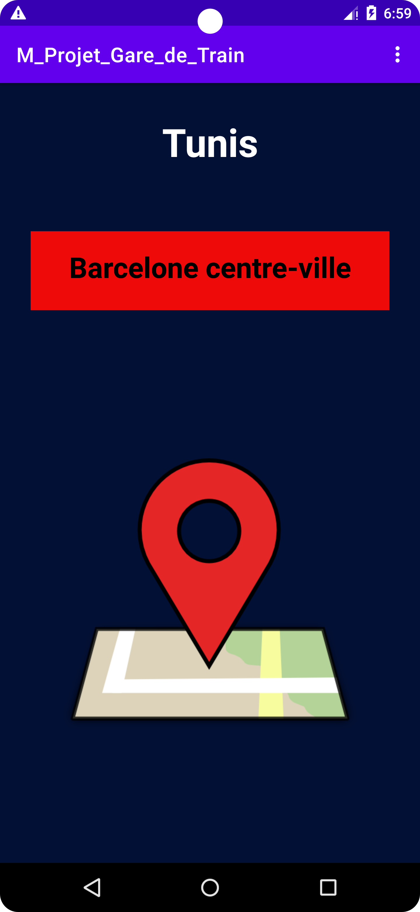
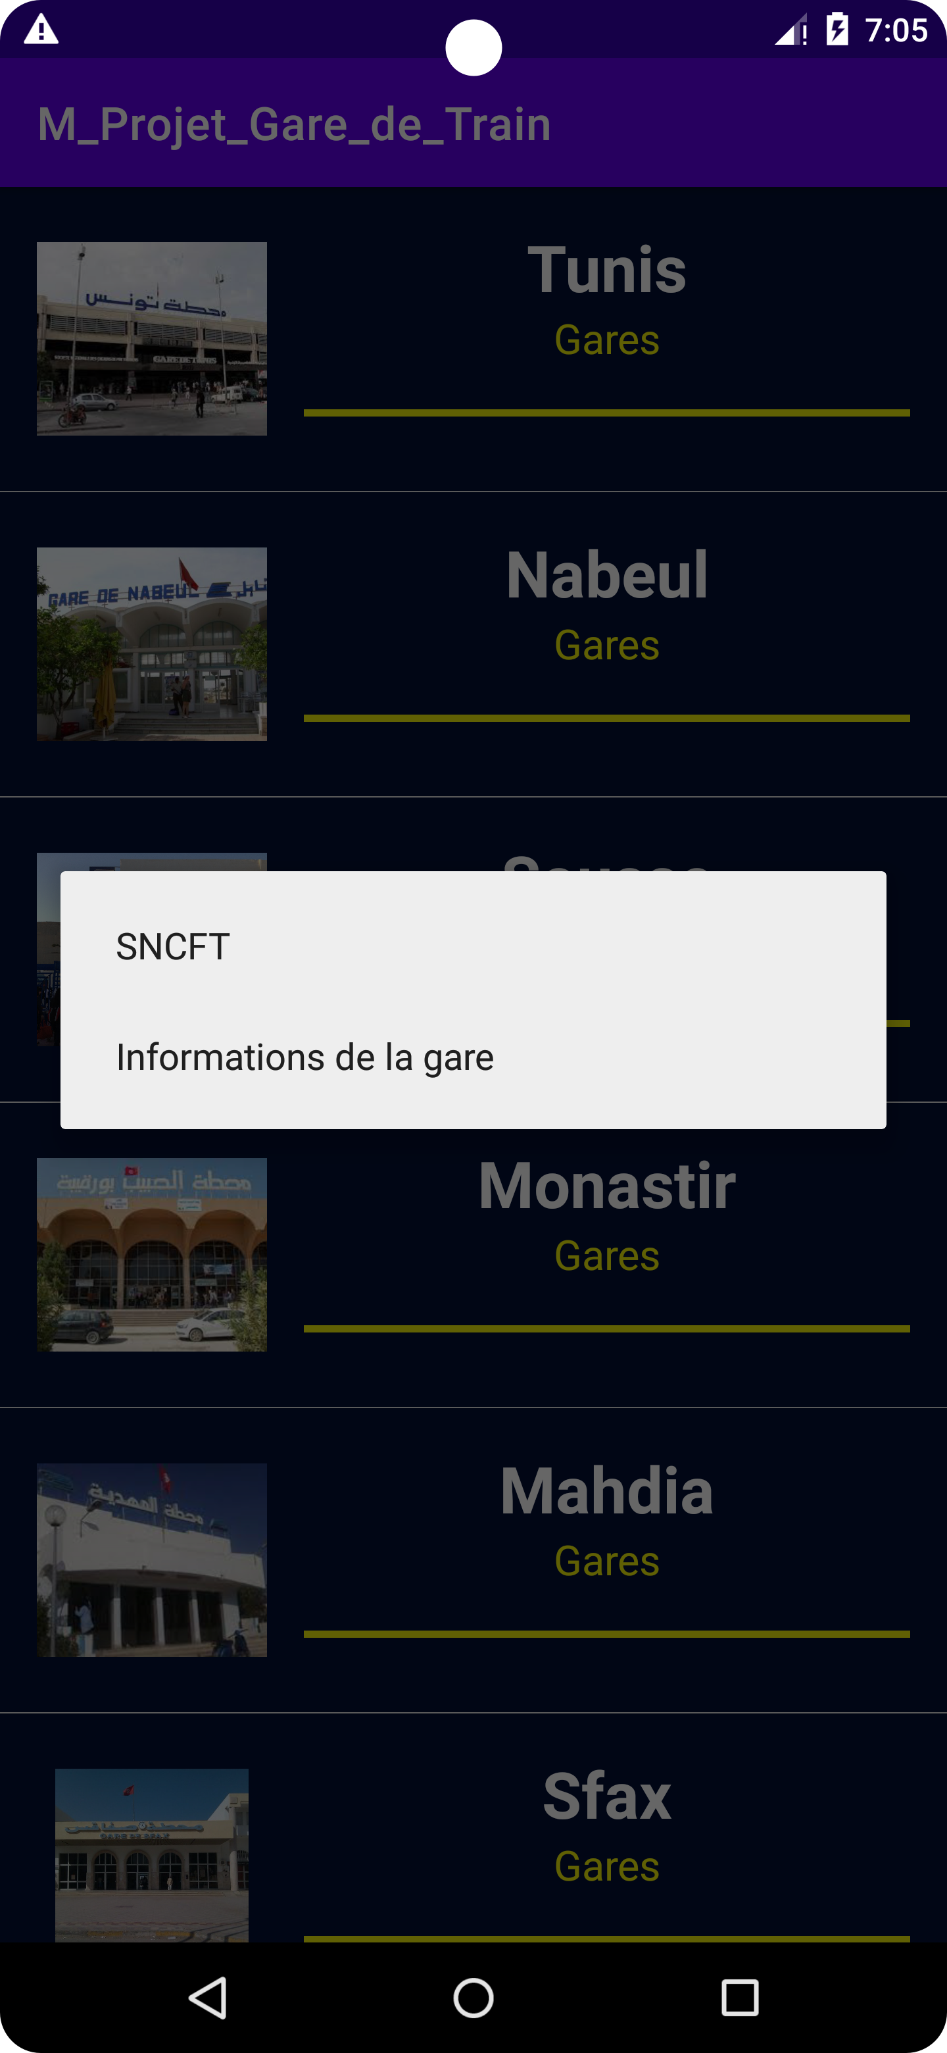

Slide 16
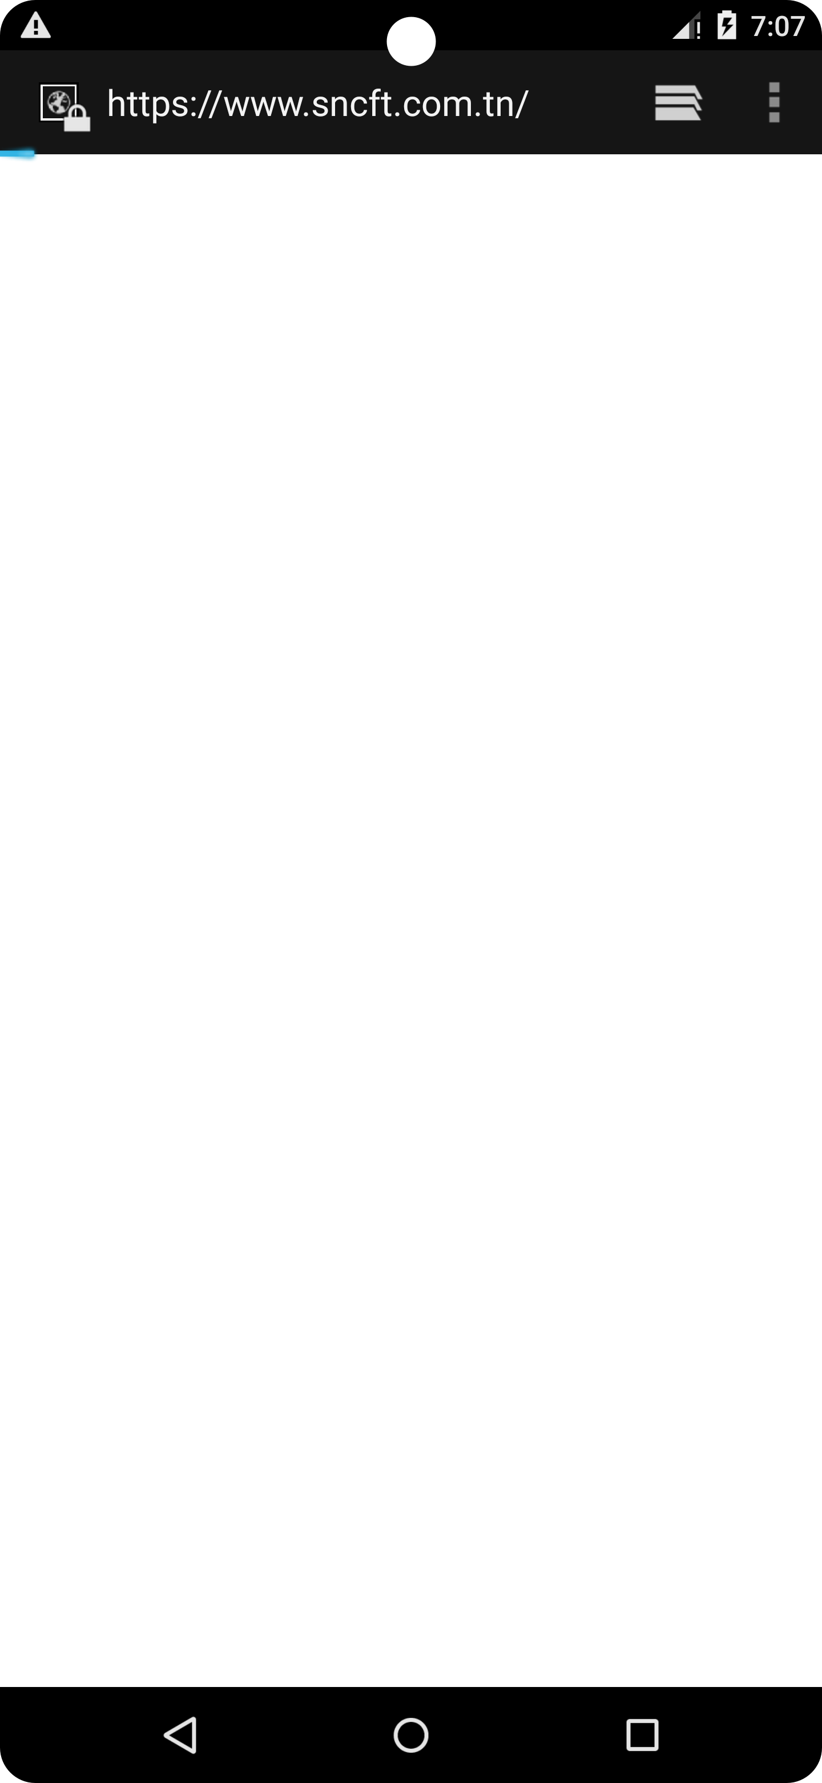

Slide 17
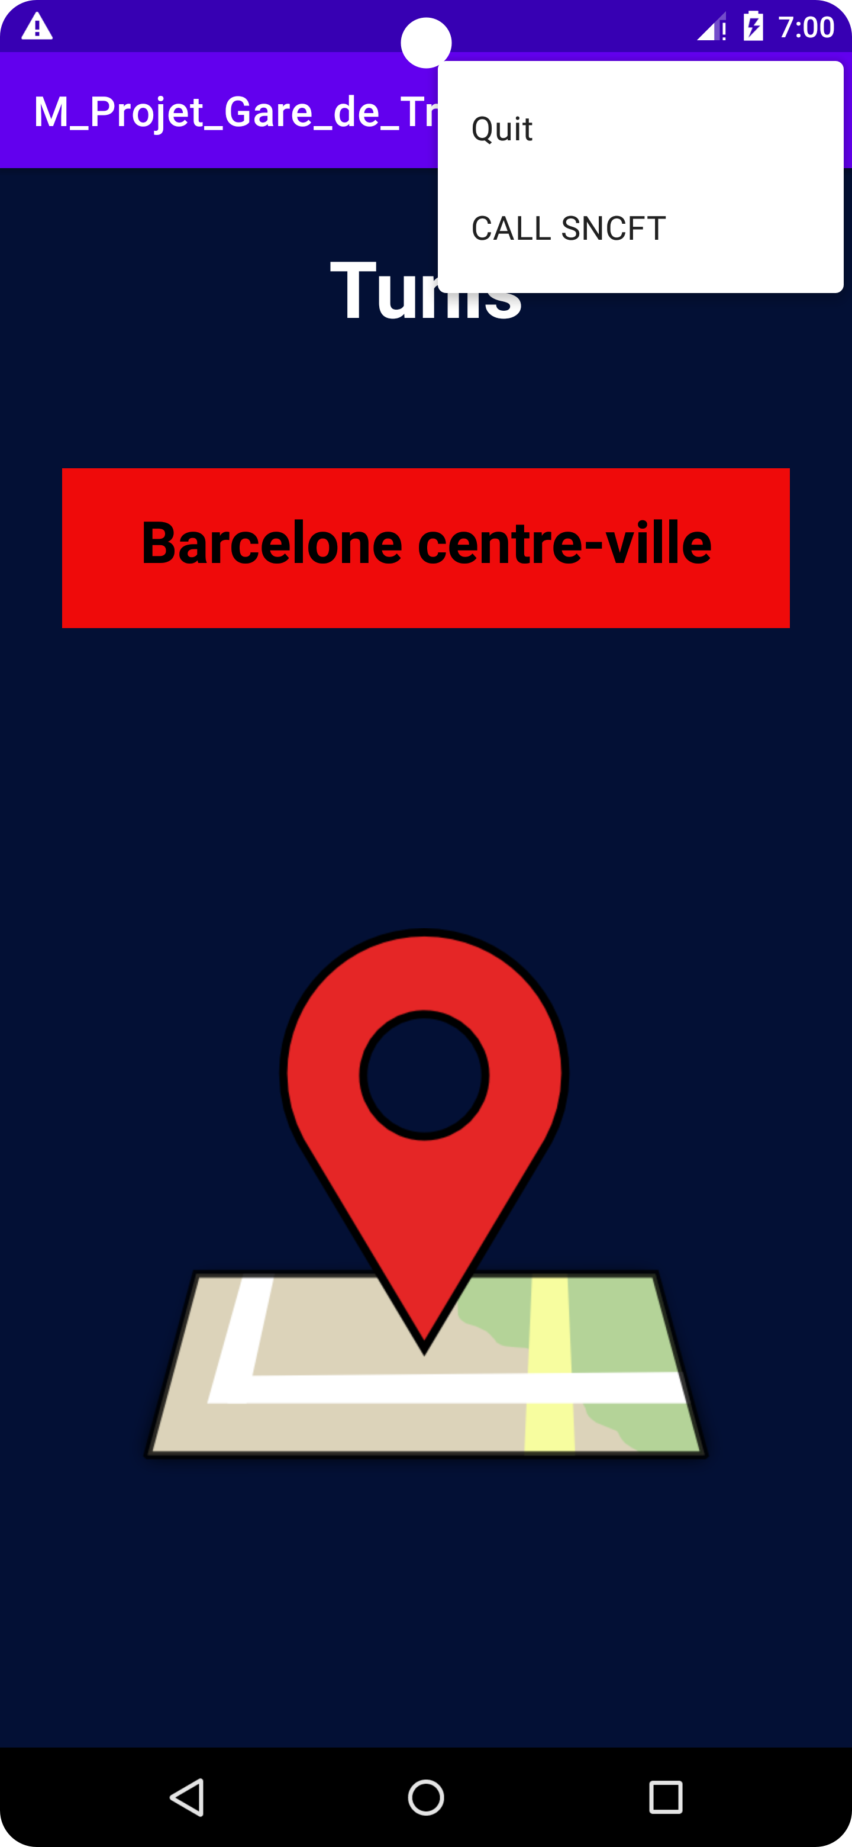
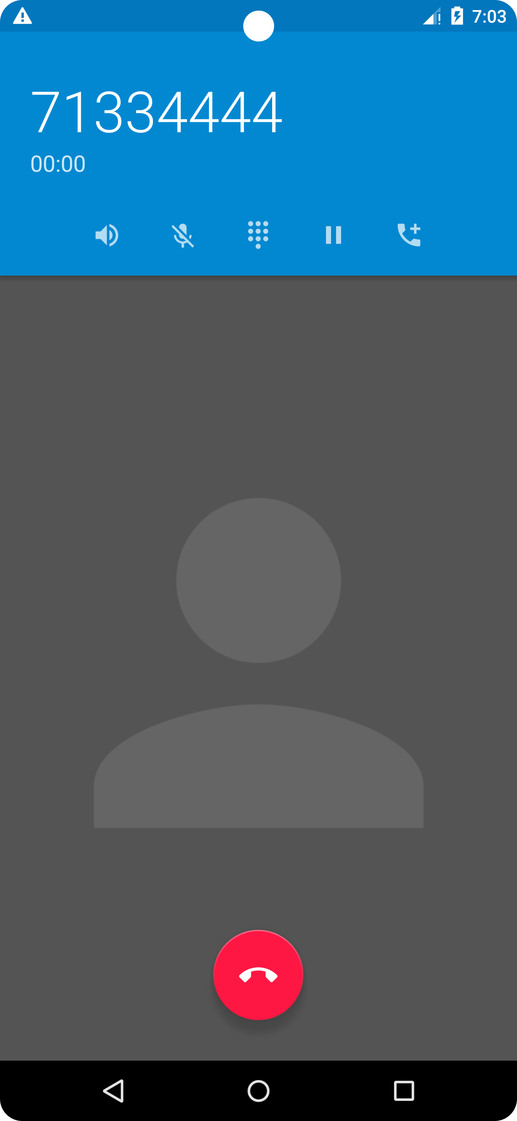
Si l’accées est autorisé

Slide 18
Merci de Votre Attention !

